Slide 1
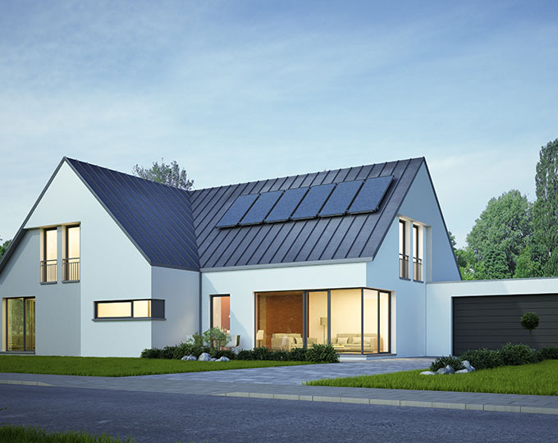
HOME IO

Slide 2
Les Rôles
Web designer (HTML/CSS) : Pineau Arthur (chef de projet)
Game designer & player : Delestret Sébastien
Phaser : Barrat Nicolas
JS (achat/maj) : Fournet Pierre-louis
Objet : Lourenço Quentin
Event : Giot Amaury

Slide 3
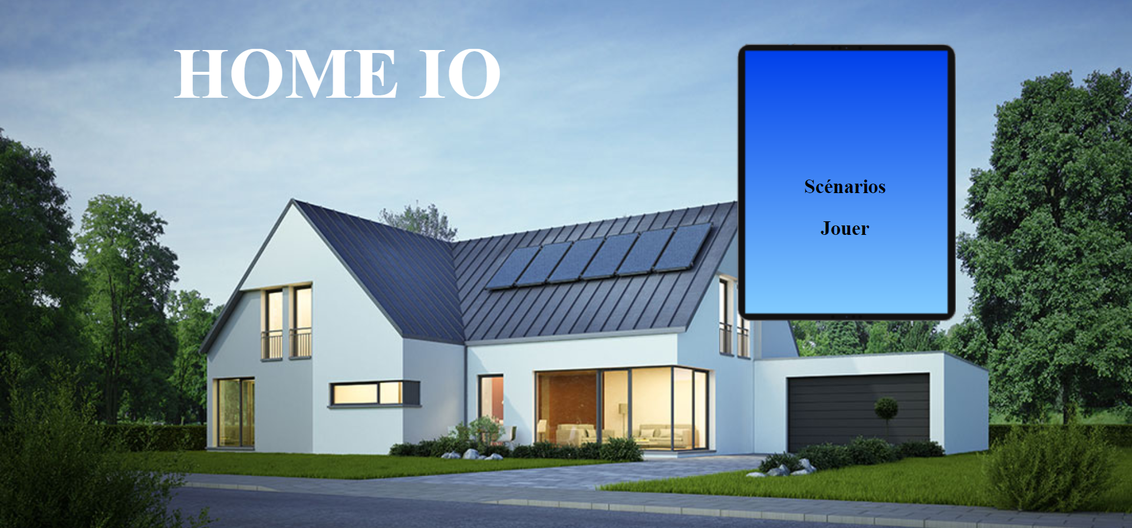
Le jeu : points d'intérêt
Importance mises à jour par rapport au confort utilisateur et à l'environnement
Importance d’améliorer les objets pour qu’il soient plus respectueux de l’environnement

Slide 4







Outils

Slide 5
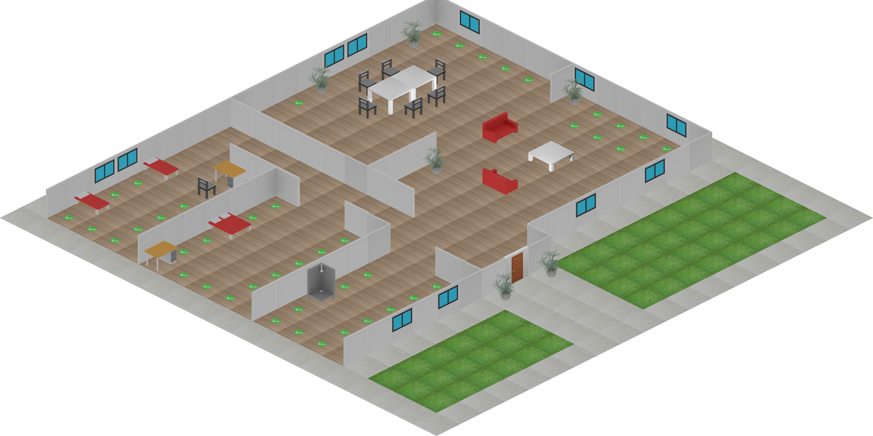
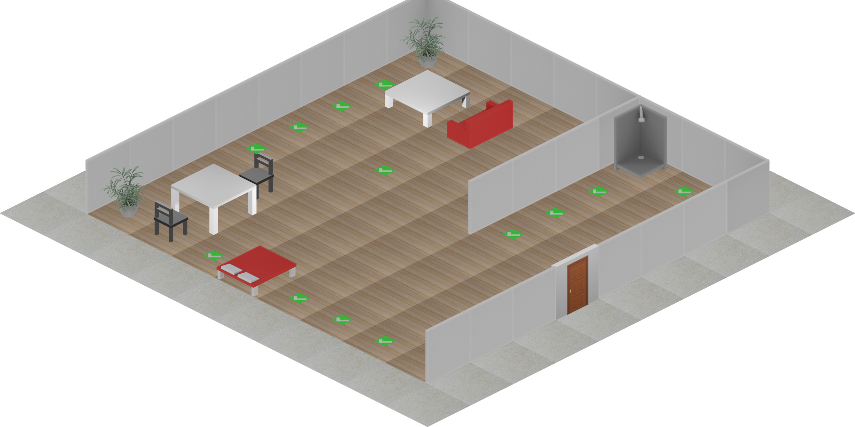
LES Maisons

Slide 6
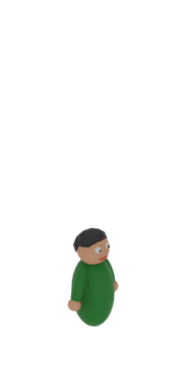
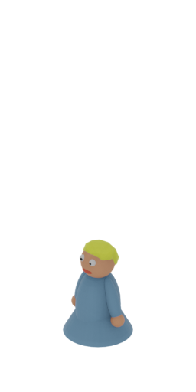
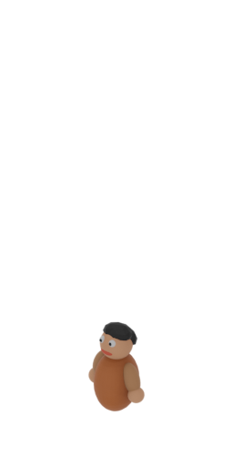
Les habitants
Les habitants de la maison se déplacent entre différents points d’intérêt situés dans les différentes pièces. Ils n’ont pas d’impact sur le gameplay du joueur.

Slide 7
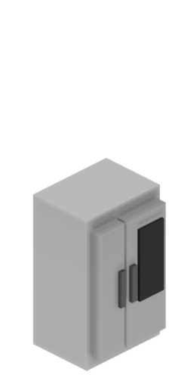



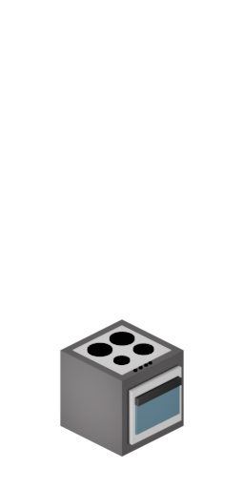
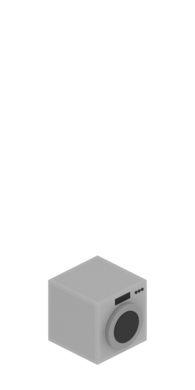
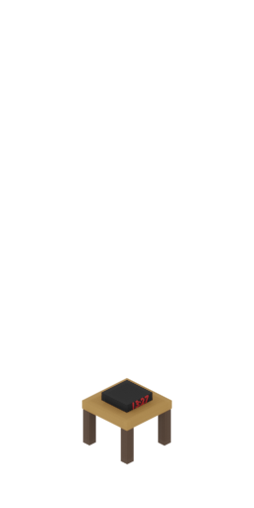
Les objets connectés & leurs stats:
3 possibilités d'interaction :
Les achats:
Prix
Gain de confort
Perte d’environnement
Les mises à jour :
Débit internet
Temps de mise à jour
Temps d’usure
Les améliorations :
Prix
Gain de confort
Gain Temps d’usure
Gain d’environnement
Perte temps de mise à jour

Slide 8
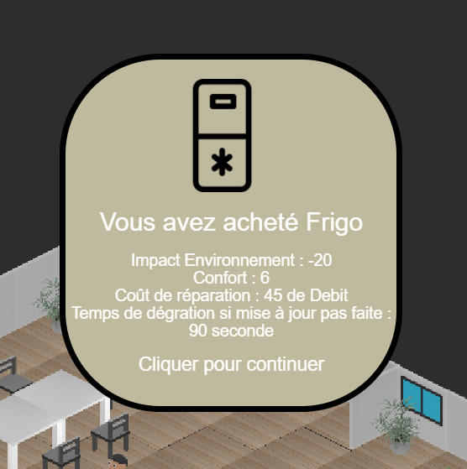
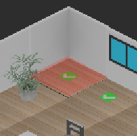
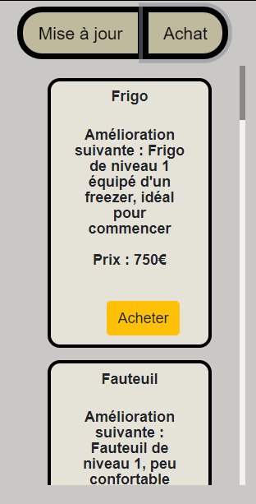
L'ACHAT D'OBJETS

Slide 9
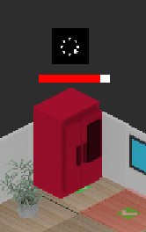
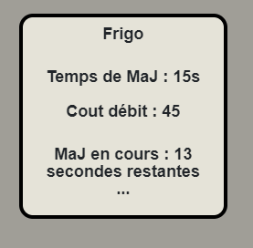
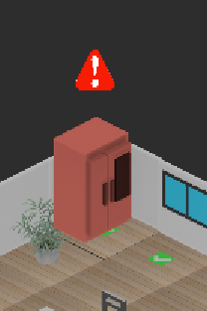
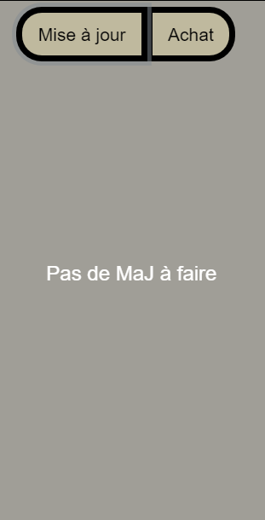
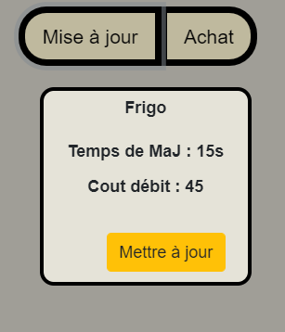
LA MISE A JOUR D'OBJETS

Slide 10
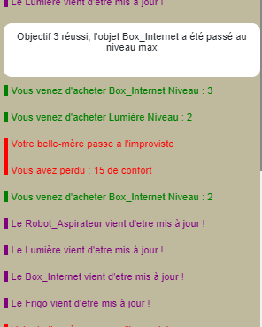
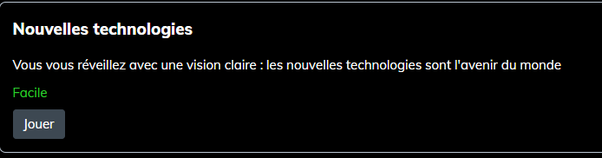
Les évents
Les scénarios
Tout les évènements qui peuvent apparaitre dans le chat

Slide 11
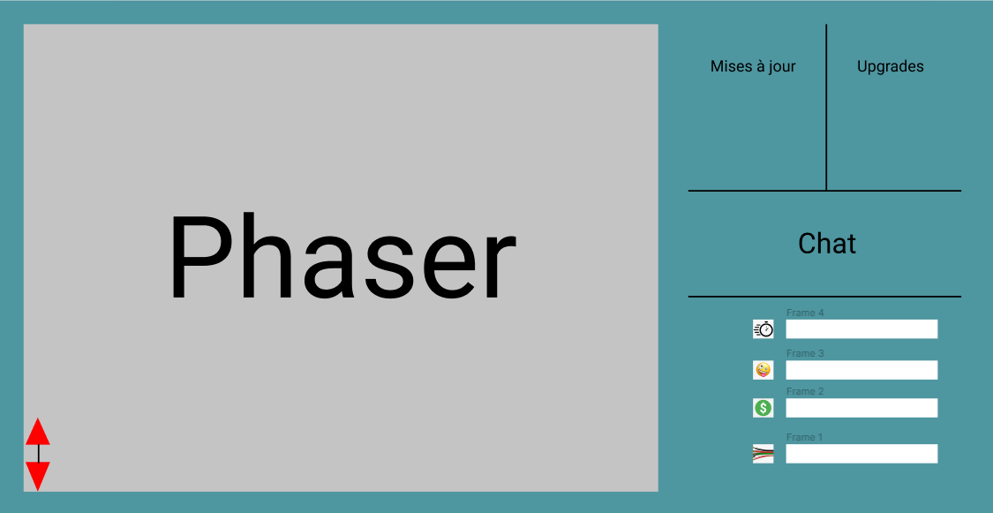
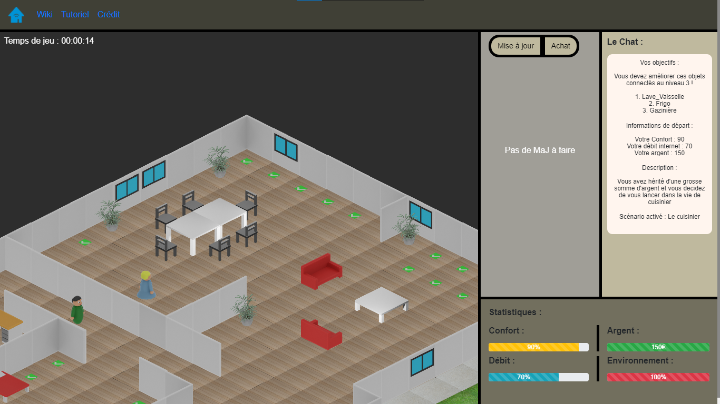
Conclusion
Réalisation de la plupart des objectifs que nous souhaitions implémenter
Bonne organisation par rapport aux compétences de chacun

Slide 12
Disponible sur
https://nicob.space/homeio

Slide 13

Place à la démonstration

Slide 14

Des questions?

